Slide 1
Tilemaps
De basis

Slide 2
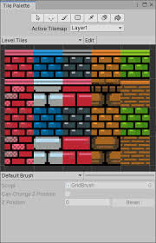
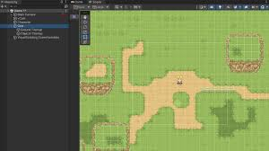
Gebruikte termen
Tile
Tileset
Tile Palette
Tilemap

Slide 3
De tilemap
Eigenschappen van de tilemap

Slide 4
Maak een tileset

Slide 5
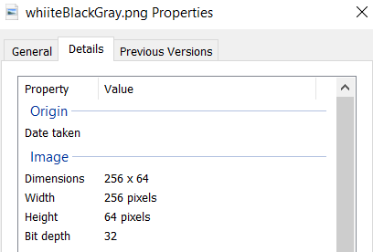

Hoe groot is de Tile?
256 px
64 px
32 px
32 px

Slide 6
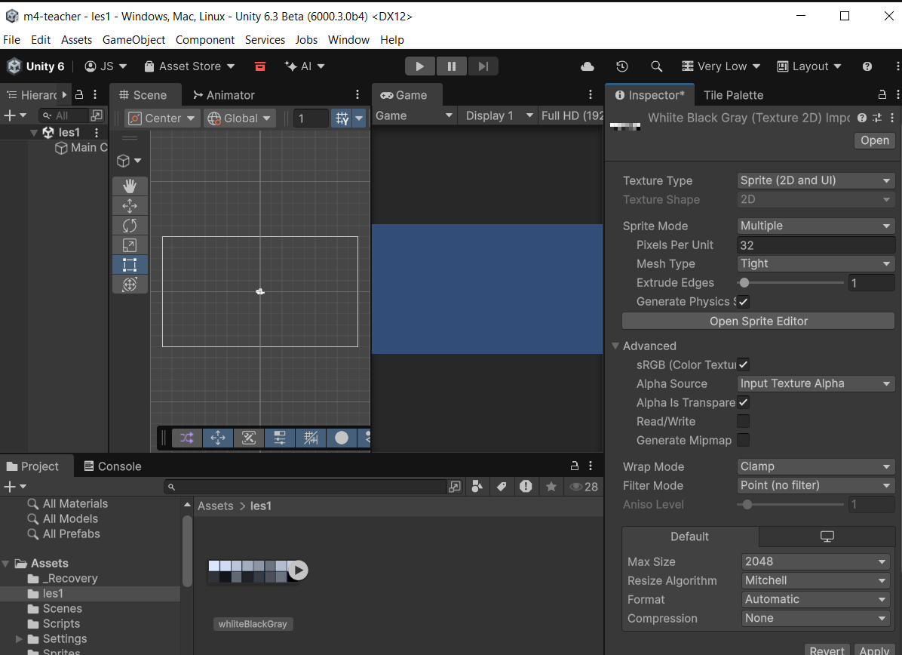
Importeren tileset

Slide 7
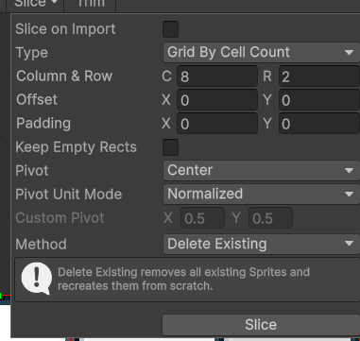
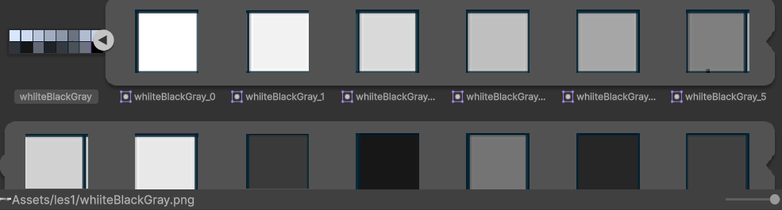
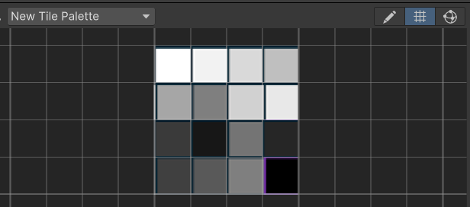
Slice via de Sprite Editor en maak tilePallet

Slide 8
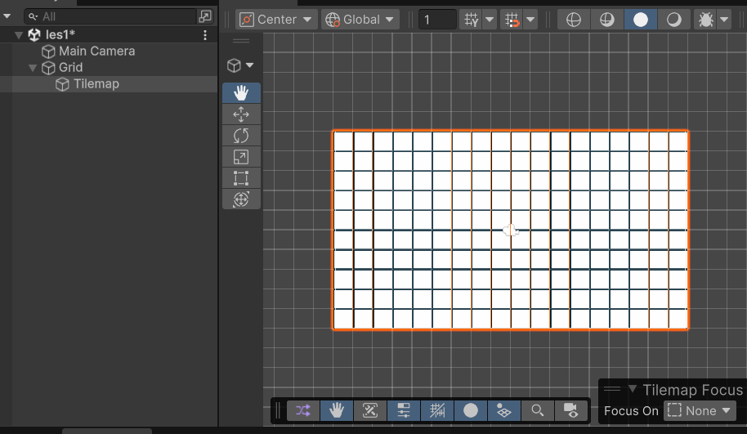
Maak een TileMap

Slide 9
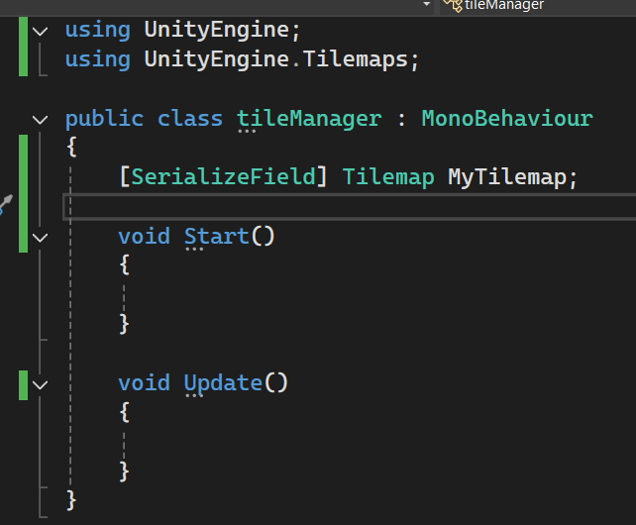
Setup tileManager

Slide 10
Drie posities van belang
De positie van de muis
  Vector3 MousePosition = Input.mousePosition;
De wereldpositie van de muis
  Vector3 WorldPosition = Camera.main.ScreenToWorldPoint( MousePosition );
De positie van de Cell waar op is geklikt
  Vector3Int CellPosition = myTilemap.WorldToCell( WorldPosition );

Slide 11
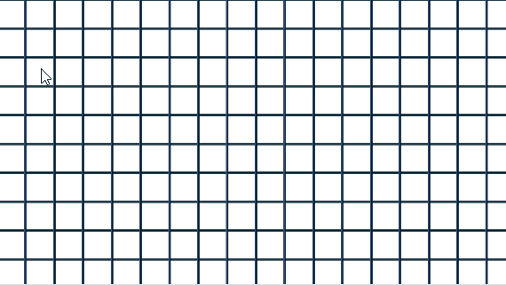
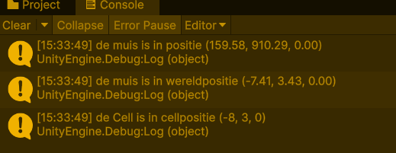
Opdracht les1
Click op een Cell
Geef in de Console
  de muisPositie
  De wereldPositie
  De cellPositie

